Slide 1
JVM / JRE / JDK
백엔드 면접 대비 CS스터디
오류 지적 환영
20210813 박예진

Slide 2
3. JVM(Java Virtual Machine)
1. JDK(Java Development Kit)
2. JRE(Java Runtime Environment)

Slide 3
JDK

Slide 4
JDK(Java Development Kit)
JRE
apt
appletviewer
javac
javap
jar
jdb
. . .
Notes:
apt : 어노테이션 툴
appletviewer : 웹브라우저 없이 자바 애플릿을 실행하고 디버깅하기 위한 툴
javac : 자바 컴파일러. 자바 소스파일을 바이트코드로 변환
javap : 바이트코드를 역어셈블리
jar : 서로 관련있는 클래스 라이브러리들과 리소스를 하나의 파일로 묶어주는 툴
jdb : 자바 디버깅 툴

Slide 5
javac
.java
.class
compile
Java코드
byte코드
Notes:
apt : 어노테이션 툴
appletviewer : 웹브라우저 없이 자바 애플릿을 실행하고 디버깅하기 위한 툴
javac : 자바 컴파일러. 자바 소스파일을 바이트코드로 변환
java : javac가 만든 클래스 파일을 해석 및 실행
jar : 서로 관련있는 클래스 라이브러리들과 리소스를 하나의 파일로 묶어주는 툴
jdb : 자바 디버깅 툴

Slide 6
JDK의 종류
Java SE(Standard Edition)
2. Java EE(Enterprise Edition)
Java SE + 서버에서 동작하는 기능
3. Java ME(Micro Edition)
Java SE + 휴대전화,PDA에서 java 프로그래밍 지원
Notes:
JavaSE는 Java가 어떠한 문법적인 구성을 가졌는지와 같은 것들을 나타내는 명세표이다. 표준 에디션이며, 네트워킹,보안,그래픽 사용자 인터페이스 개발,XML파싱,데이터베이스 등을 지원한다.
JavaSE를 기반으로 특정 기능을 구현하기 위한 JavaEE, JavaME 플랫폼도 있다.
JavaEE는 추가적으로 웹프로그래밍에 필요한 JSP, Servlet, JDBC 등의 기능을 제공한다.

Slide 7
JRE

Slide 8

JRE(Java Runtime Environment)
JVM
Java Class Library
Notes:
JRE는 자바 실행환경의 약자이다. JRE는 JVM과 JVM이 자바 프로그램을 동작시킬때 필요한 라이브러리 파일들과 기타 파일들을 가지고 있다. JRE는 JVM과 JVM의 실행환경을 구현했다고 할 수 있다.
Java Class Library는 나중에 JVM의 특징인 심볼릭 레퍼런스에서 좀더 설명하겠습니다.
특별한 기능을 제공한다기 보단 JVM이 원활하게 작동하도록 환경을 맞춰준다고 한다.
JRE는 동적 메모리 할당을 위해 힙공간을 사용. JDB(Java Debugging)에도 사용
JRE의 역할 - java프로그램을 실행
https://www.ibm.com/cloud/blog/jvm-vs-jre-vs-jdk

Slide 9
JVM
Notes:
Java : java를 위한
Vertual : 물리적인 형태가 아닌 소프트웨어/개념
Machine : 독자적으로 작동하는 매커니즘, 메모리, 구조. 이는 하나의 컴퓨터와 같다.

Slide 10
Java Application
JVM
(Java Virtual Machine)
JAVA
VIRTUAL
MACHINE
OS
Notes:
다른 언어는 OS의 종류에 따라, CPU아키텍처에 따라 동작안함.
그니까 컴파일한 컴이랑 그 프로그램을 실제 동작시킬 컴이랑 다르면 동작이 안할 수도있다는뜻
따라서 컴파일 된 코드를 어디서나 실행 될 수 있도록 하기위해 탄생한게 JVM이다.
JAVA PERFORMANCE FUNDAMENTAL이라는 책에서 정의하길
JAVA – 자바를 위한
VIRTUAL – 물리적인 형태가 아닌 소프트웨어
MACHINE – 독자적으로 작동할 수 있는 메커니즘과 메모리, 구조가 마치 하나의 컴퓨터 같다

Slide 11
JVM(Java Virtual Machine)
Class Loader
Execution
Engine
Runtime Data Areas
Notes:
Class Loader Subsystem – 로드, 링크 및 초기화 담당, 동적 클래스 로드라고도 함
Runtime Data Areas – method areas, PC registers, stack areas, threads.
Execution Engine – interpreter, compiler , garbage collection area.
JVM은 크게 Class Loader, Execution Engine, Runtime Data Areas로 나누어져 있습니다.

Slide 12
JVM(Java Virtual Machine)
Class Loader
Interpreter
JIT Compiler
Garbage Collector
Method
Area
= Static Area
Heap
Java
Stack
PC
Register
Native
Method
Stack
Notes:
세부적으로는 다음과 같다.
Class Loader Subsystem – 로드, 링크 및 초기화 담당, 동적 클래스 로드라고도 함
Runtime Data Areas – method areas, PC registers, stack areas, threads.
Execution Engine – interpreter, compiler , garbage collection area.
JNI는 JVM에서 실행되는 JAVA코드가 하드웨어 및 특정 운영체제와 관련된 응용프로그램과 통신 할 수 있도록 하는 프로그래밍 프레임워크이다.
네이티브 메소드는 다른 언어로 작성된 네이티브 코드를 java어플리케이션으로 이동할때 사용됨
자바 가상 머신으로 자바 바이트 코드(.class 파일)를 OS에 특화된 코드로 변환(인터프리터와 JIT 컴파일러를 사용)하여 실행한다.
인터프리터?
Jit컴파일러(Just in Time)
이거 두개를 사용해서 Native os에 맞춰서 머신코드로 변경

Slide 13
JVM 특징
스택 기반의 가상머신
심볼릭 레퍼런스
가비지 컬렉션
기본 자료형을 명확하게 정의하여 플랫폼 독립성 보장
네트워크 바이트 오더(network byte order)
Notes:
1.
2. 기본 자료형(primitive data type)을 제외한 모든 타입(클래스와 인터페이스)을 명시적인 메모리 주소 기반의 레퍼런스가 아니라 심볼릭 레퍼런스를 통해 참조한다.
3. 생략
4. C/C++ 등의 전통적인 언어는 플랫폼에 따라 int 형의 크기가 변한다. JVM은 기본 자료형을 명확하게 정의하여 호환성을 유지하고 플랫폼 독립성을 보장한다.
5.

Slide 14
스택 기반의 가상머신?
Notes:
JVM을 거치면서 실행가능한 형태로 바뀐다. 이때 JVM에서 실행가능한 형태로 바뀌는 과정을 Linking이라 부른다. .class파일은 Link를 할 수 있도록 Symbolic Reference만을 가지고 있다. 이 Symbolic Reference가 Runtime시점에서 실제 물리적인 장소로 대체되는 Linking이 일어나는 것이다. 이러한 Linking은 필요할때마다 동적으로 이루어지기 때문에 Dynamic Linking이라 부르게 되었다.
이 다이나믹 링킹 기술(실제 참조하고 있는 라이브러리를 포함하지 않고 Symbolic Reference만 있다) class의 크기를 작게 유지할 수 있다. 그렇기 때문에 Network를 통해 배포하는데 유리하다.
Class파일의 4가지 특징
1.Compact한 형태 2.Bytecode로의 변경 3.Platform 독립적 4. 네트워크 바이트 오더(network byte order)

Slide 15
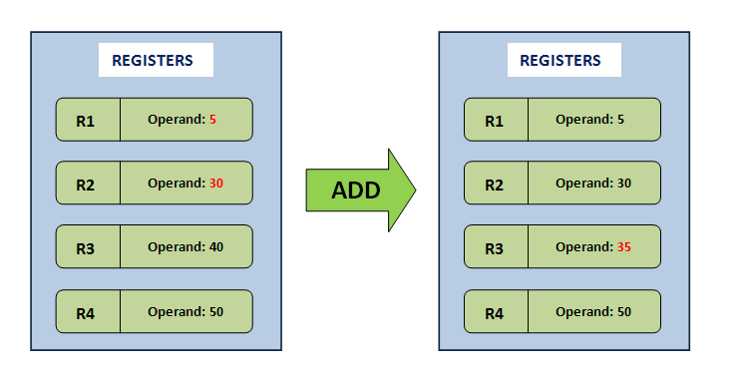
레지스터 기반의 가상머신
ADD R1, R2, R3
Notes:
예를 들어 5 + 30 + 40 을 계산한다고 하자. CPU의 덧셈 연산은 2개의 피연산자를 다루므로 5 + 30 를 계산한 결과를 40 과 더해야만 한다. 레지스터 기반의 VM은 피연산자를 레지스터에서 가져와서 계산하고, 결과를 다시 레지스터에 저장한다.
즉, 레지스터 기반의 VM은 피연산자를 레지스터에서 가져와서 계산한 뒤 다시 레지스터에 저장한다. 레지스터 기반의 VM의 장단점은 다음과 같다.
명령어의 수가 적다, 스택을 사용하지 않아 스택에 대한 오버헤드가 없으나
명령어의 크기가 커지고, 명령어에 오퍼란드를 명시해야 하므로 명령어가 길어진다.

Slide 16
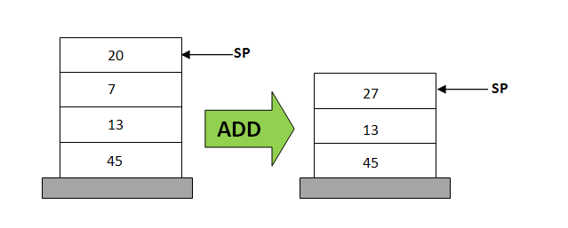
스택 기반의 가상머신
POP 20
POP 7
ADD 20, 7, result
PUSH result
Notes:
예를 들어 13 + 20 + 7 을 계산한다고 하자. CPU의 덧셈 연산은 2개의 피연산자를 다루므로 20 + 7 를 계산한 결과를 13 과 더해야만 한다. 스택 기반의 VM은 이 결과를 바로 스택에 저장한다.
위 그림을 보면, 20과 7을 더하기 위해서 두 피연산자를 스택에서 꺼낸다. 꺼낸 결과를 가지고 계산한 뒤에 다시 결과를 스택에 넣는 것을 알 수 있다.
즉, 스택 기반의 VM은 피연산자를 저장하고 가져올 때 스택을 활용한다. 스택 기반의 VM의 장단점은 아래와 같다.
이러한 스택 기반의 VM은 명령어의 수가 많아지고 오버헤드에 대한 위험성이 존재한다.
하지만 그럼에도 JVM이 스택기반을 쓰는 이유는 JVM의 모토가 WORA이기 때문이 아닐까.
레지스터 기반의 가상머신은 CPU내의 레지스터에 저장하기 때문에 하드웨어 의존적이 되기 쉽다. 예를들면 레지스터 개수나, 레지스터의 사이즈 같은것.
https://korecmblog.com/jvm-seutaeg-giban-vmgwa-rejiseuteo-giban-vm/

Slide 17
심볼릭 레퍼런스?

Slide 18
javac
.java
.class
compile
Java코드
byte코드
public void add(String userName){
admin.addUser(userName);
}
javap
disassembler
public void add(java.lang.String);
Code: 0: aload_0
1: getfield #15; //Field admin:Lcom/nhn/user/UserAdmin;
4: aload_1
5: invokevirtual #23; //Method com/nhn/user/UserAdmin.addUser:(Ljava/lang/String;)V
8: return
Notes:
아까 말한것처럼 .java를 컴파일해서 만들어진 파일이 .class파일임.
컴파일 된 바이트코드를 javap를 사용해 역 어셈블리화해보면 다음과 같다. 이러한 결과물을 자바 어셈블리라고 부른다.
위에서 다섯번째 줄에있는 5: invokevirtual #23; 를 보자
Invokevirtual은 메서드를 호출하는 대표적인 명령어다. 그밖에도 아래와 같은 것들이 있다.
invokeinterface: 인터페이스 메서드 호출
invokespecial: 생성자, private 메서드, 슈퍼 클래스의 메서드 호출
invokestatic: static 메서드 호출
invokevirtual: 인스턴스 메서드 호출
자바 바이트코드의 명령어는 OpCode와 피연산자(Operand)로 분리할 수 있으며, invokevirtual과 같은 OpCode는 2바이트의 피연산자를 필요로 한다. 당연히 무언가를 호출하는 명령어니까 피연산자가 필요하겠죠? 코드앞에 숫자 (지금같은경우는 5)는 바이트번호이고 뒤에 #23은 피연산자이다. 그니까 23번에 해당하는 인스턴스 메서드를 호출하라는 뜻!

Slide 19
.class
.class
A.class
B.class
Dynamic Linking
public void add(java.lang.String);
Code: 0: aload_0
1: getfield #15; //Field admin:Lcom/nhn/user/UserAdmin;
4: aload_1
5: invokevirtual #23; //Method com/nhn/user/UserAdmin.addUser:(Ljava/lang/String;)V
8: return
Notes:
JVM을 거치면서 실행가능한 형태로 바뀐다. 이때 JVM에서 실행가능한 형태로 바뀌는 과정을 Linking이라 부른다.
이처럼 .class파일은 Link를 할 수 있도록 Symbolic Reference만을 가지고 있다.
이러한 Linking은 필요할때마다 동적으로 이루어지기 때문에 Dynamic Linking이라 부르게 되었다.
이 다이나믹 링킹 기술(실제 참조하고 있는 라이브러리를 포함하지 않고 Symbolic Reference만 있다) class의 크기를 작게 유지할 수 있다.
그렇기 때문에 Network를 통해 배포하는데 유리하다.
Class파일의 4가지 특징
1.Compact한 형태 2.Bytecode로의 변경 3.Platform 독립적 4. 네트워크 바이트 오더(network byte order)

Slide 20
네트워크 바이트 오더?

Slide 21
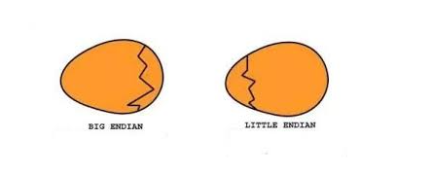
네트워크 바이트 오더(network byte order)
Notes:
엔디안 이라는 말은 걸리버 여행기에서 소인국 릴리퍼트? 이야기에서 달걀을 깰때 뭉뚝한 끝을 먼저 깨는 사람들, 뾰족한 끝을 먼저 깨는 사람들 사이에 싸운거에서 따온거임.
마치 부먹 찍먹같은거. 마찬가지로 빅 엔디안과 리틀 엔디안 중 무엇을 쓰는지에 대해 논란이 있는편.

Slide 22
네트워크 바이트 오더(network byte order)
바이트 오더 : 바이트를 읽는 순서
Char[] a =
I | A | M | T | I | R | E | D
상위비트
1 Byte
Little
Endian
Big
Endian
0 | 0 | 1 | 0 | 1 | 1 | 0 | 0
0 | 0 | 1 | 0 | 1 | 1 | 1 | 0
0 | 1 | 1 | 1 | 1 | 1 | 1 | 0
0 | 1 | 1 | 0 | 0 | 0 | 1 | 0
0 | 1 | 1 | 0 | 1 | 1 | 0 | 0
1bit
하위비트
Notes:
일단 컴퓨터는 1Byte단위로 읽기 때문에 bit를 읽는 순서는 변하지 않는다. 그러므로 바이트 오더인 것이다.
자바 클래스 파일은 네트워크 바이트 오더를 사용한다.
인텔 x86 아키텍처가 사용하는 리틀 엔디안이나, RISC 계열 아키텍처가 주로 사용하는 빅 엔디안 사이에서 플랫폼 독립성을 유지하려면 고정된 바이트 오더를 유지해야 하므로
네트워크 전송 시에 사용하는 바이트 오더인 네트워크 바이트 오더를 사용한다. 네트워크 바이트 오더는 빅 엔디안이다.
Class파일은 Bytecode를 Binary형태로 담아논것, 바이트코드는 JVM이 읽을수 있는 언어.
byte order란 메모리의 주소 값을 할당하는 방식이다. network byte order는 서로다른 CPU끼리 데이터를 주고 받을때 문제를 해결하기 위한 일종의 약속이다. Class file format은 network byte order를 사용하기 때문에 Big Endian 방식을 사용. 이러한 고려는 JAVA가 설계될때부터 Network를 고려했음을 알게 해준다.

Slide 23
끝
Notes:
https://d2.naver.com/helloworld/1230
https://www.ibm.com/cloud/blog/jvm-vs-jre-vs-jdk
책 – JAVA PERFORMANCE FUNDAMENTAL, 김한도, 엑셈(2009)

